Slide 1
«В городе воцарился великий страх: все боялись друг друга и все приостановилось. Плебеи, покинутые своими, опасались, что сенаторы прибегнут к насилию, а отцы [сенаторы] страшились оставшихся плебеев, не зная, что лучше: чтобы те ушли или чтобы остались».
(Тит Ливий «История Рима от основания города», книга II, гл.32.)
Почему плебеи ушли из Рима? Чем они могли быть недовольны?

Slide 2
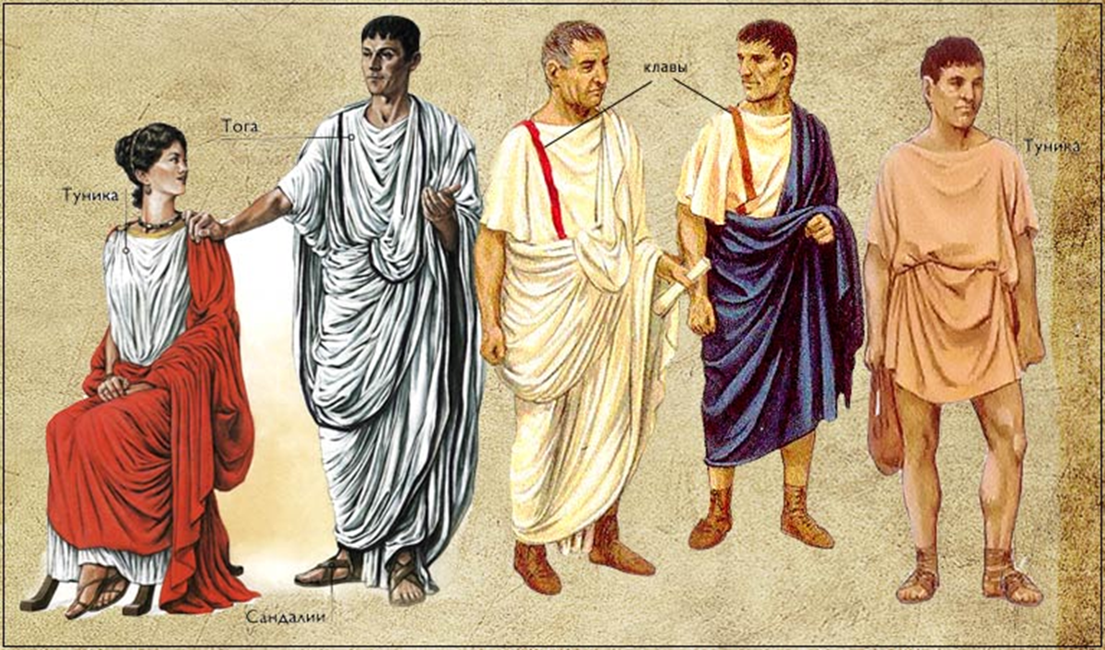
Установление республики в Древнем Риме

Slide 3
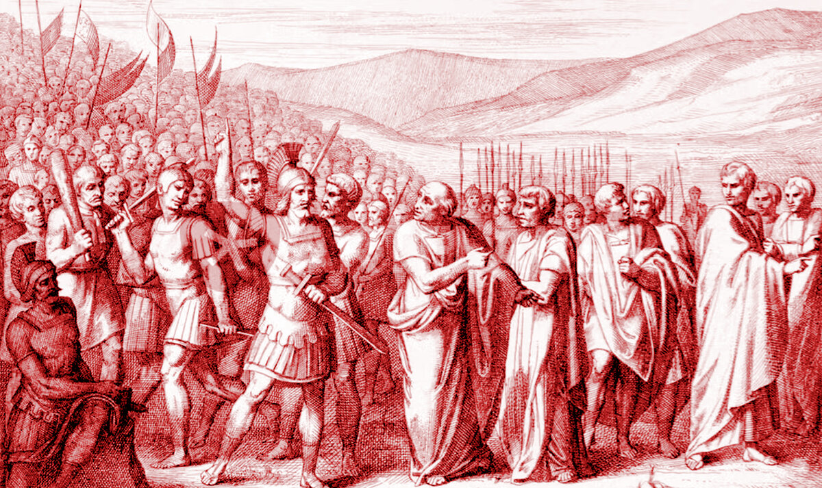
Борьба патрициев и плебеев

Slide 4
Борьба патрициев и плебеев
509 год до н.э. – установление республики в Риме.
Изучите текст учебника (с.195-196) и заполните следующую таблицу:
Дата | Чего добились плебеи
494 г. до н.э.
Середина V века до н.э.
326 г. до н.э.
Начало III века до н.э.

Slide 5
Борьба патрициев и плебеев
Дата | Чего добились плебеи
494 г. до н.э. | Избрание народных трибунов с правом вето
Середина V века до н.э. | Запись законов, четкие нормы, права и обязанности
326 г. до н.э. | Отмена долгового рабства для плебеев и их семей
Начало III века до н.э. | Полное равноправие
Как изменилось положение плебеев к началу
III века до н.э.?

Slide 6
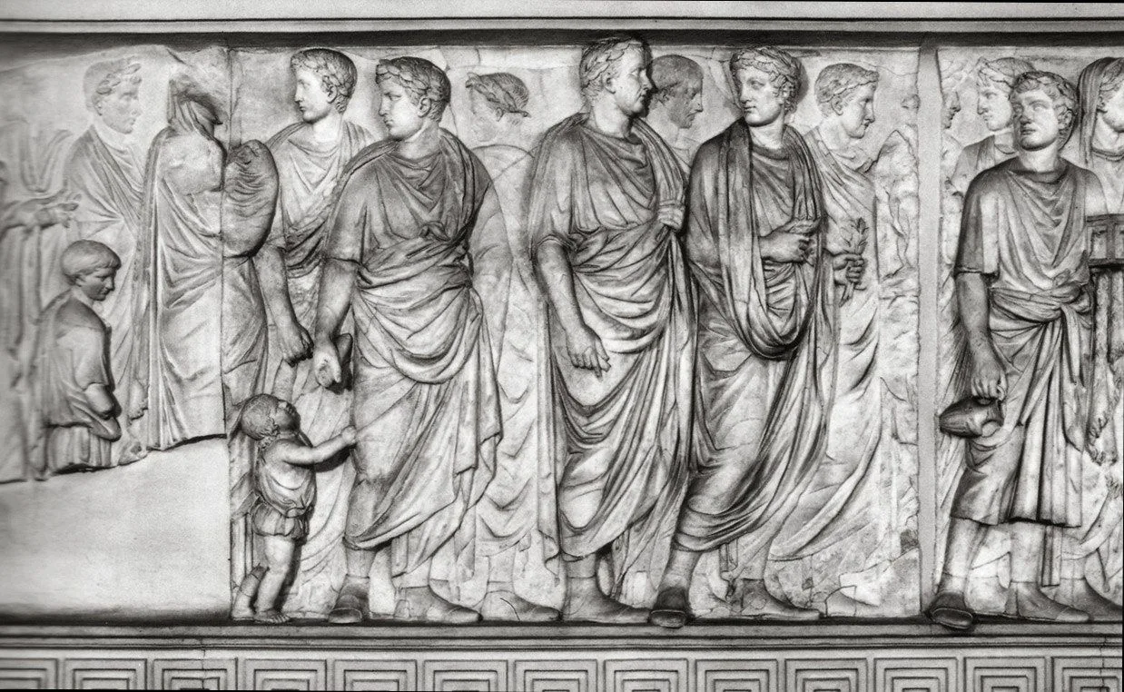
Гражданская община

Slide 7
Гражданская община
Прочитайте текст на с.196-197 и выберите верные суждения.
Все жители Рима обладали гражданскими правами.
Граждане имели собственный участок земли.
Граждане участвовали в Народном собрании, где могли только одобрять принятие законов.
Граждане входили в народное ополчение.
На первом месте у римского гражданина стояли интересы семьи.

Slide 8
Гражданская община
Прочитайте текст на с.196-197 и выберите верные суждения.
Все жители Рима обладали гражданскими правами.
Граждане имели собственный участок земли.
Граждане участвовали в Народном собрании, где могли только одобрять принятие законов.
Граждане входили в народное ополчение.
На первом месте у римского гражданина стояли интересы семьи.

Slide 9
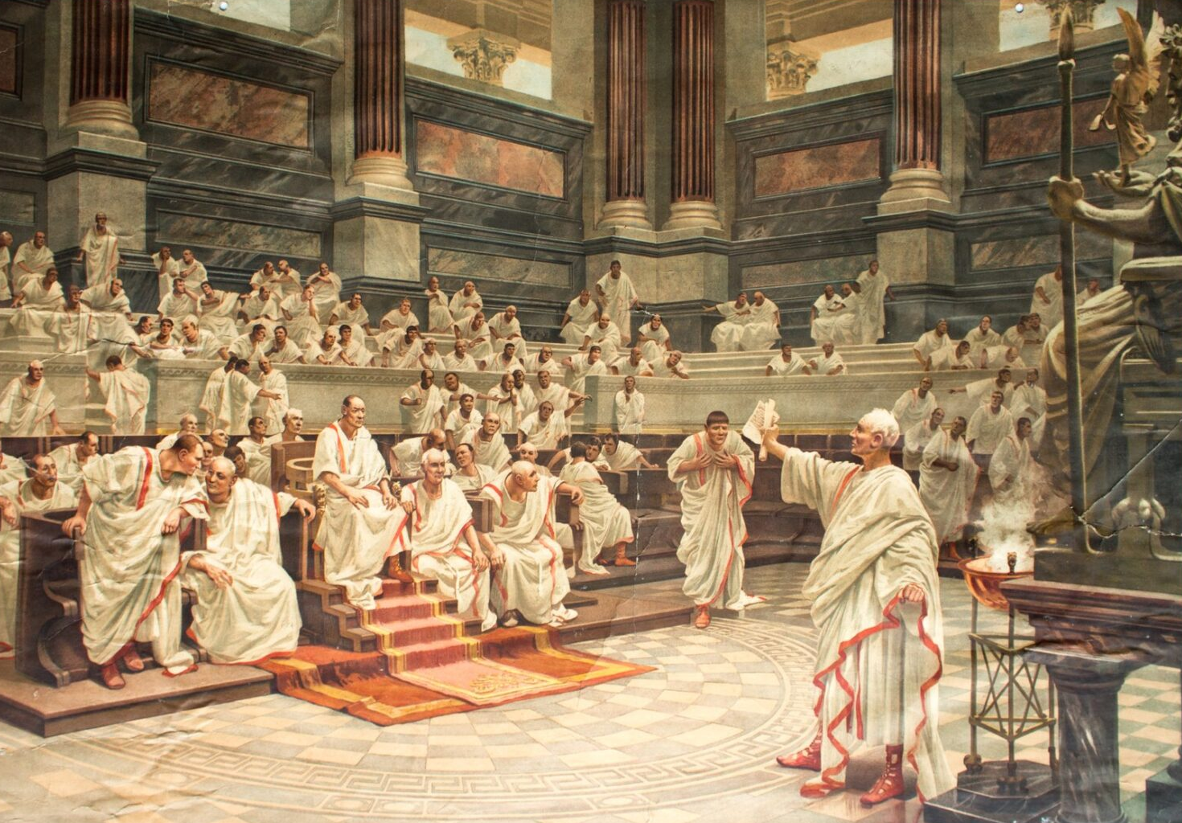
Ранняя республика

Slide 10
Ранняя республика
Народное собрание
Сенат
(300 человек избирались пожизненно)
М а г и с т р а т ы
2 консула
2 претора
4 квестора
4 эдила
2 цензора
10 народных трибунов
1.Кто принимал самые ответственные решения в Римской республике?
2.Как формировался сенат?

Slide 11
Ранняя республика
Народное собрание
Участвовали все граждане-мужчины
Принимало законы
Объявляло войну и заключало мир
Выбирало должностных лиц
Сенат
Ведал казной
Одобрял законы
Решал вопросы войны и мира
Назначал диктатора на шесть месяцев в случае опасности
Магистраты
Должностные лица
Избирались из всех граждан
Не получали жалования

Slide 12
Ранняя республика
Опираясь на текст учебника (с. 198), установите соответствие между магистратами и их полномочиями. К каждому элементу первого столбца подберите соответствующий элемент из второго столбца.
Магистраты | Их полномочия
А) Консулы Б) Преторы В) Квесторы Г) Эдилы Д) Цензоры Е) Народные трибуны | 1) следили за порядком в городе 2) защищали интересы плебеев 3) проводили перепись граждан 4) созывали сенат и народного собрания, командовали армией, имели империй. 5) ведали городской казной 6) судили
А | Б | В | Г | Д | Е
4 | 6 | 5 | 1 | 3 | 2

Slide 13
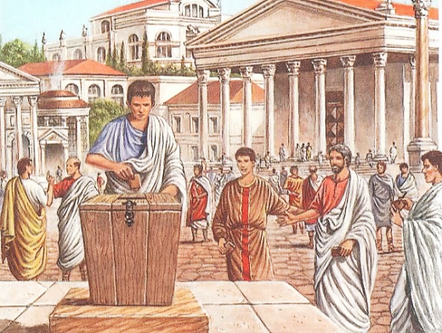
Ранняя республика
Можно ли назвать управление Римской республикой демократическим?
Аргументируйте свой ответ.

Slide 14
Ранняя республика
Что такое «республика»?
Республика – форма правления,
при которой государством управляют
выборные должностные лица.

Slide 15
Закрепление
1. Плебеи добились полного равноправия с патрициями
1) в конце III века до н.э.
2) в начале III века до н.э.
3) в начале II века до н.э.
4) в середине V века до н.э.
V

Slide 16
Закрепление
2. На первое место римский гражданин ставил интересы:
1) личные
2) семьи
3) государства
4) города
V

Slide 17
Закрепление
3. В Римской республике принимал(-о) законы, избирал(-о) должностных лиц:
1) народное собрание
2) сенат
3) народный трибун
4) консул
V

Slide 18
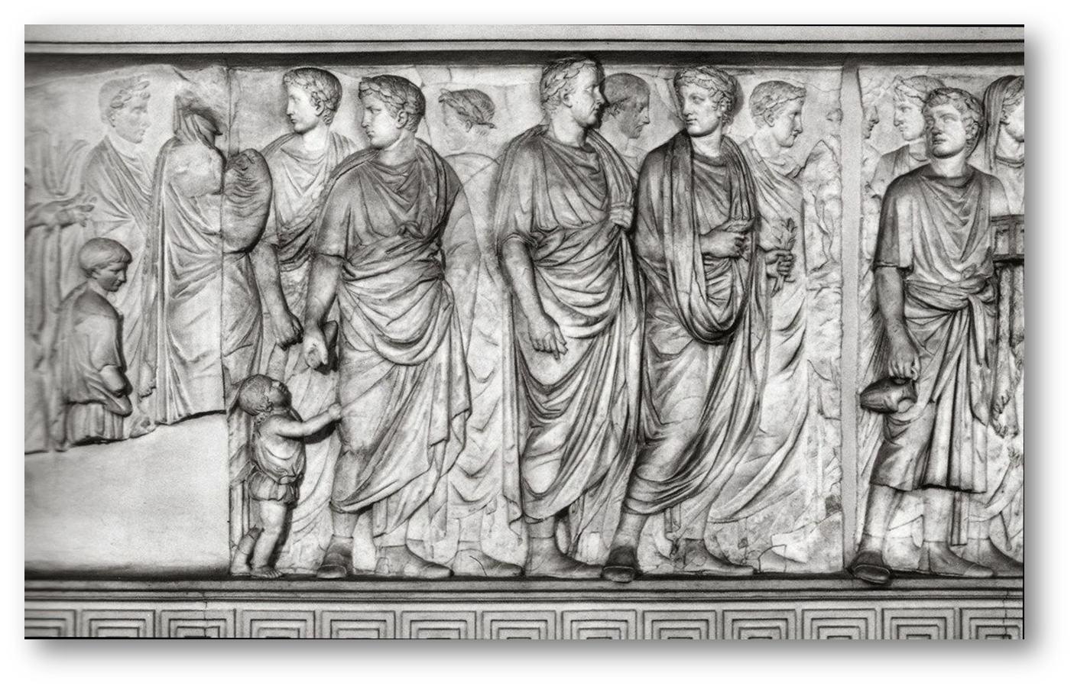
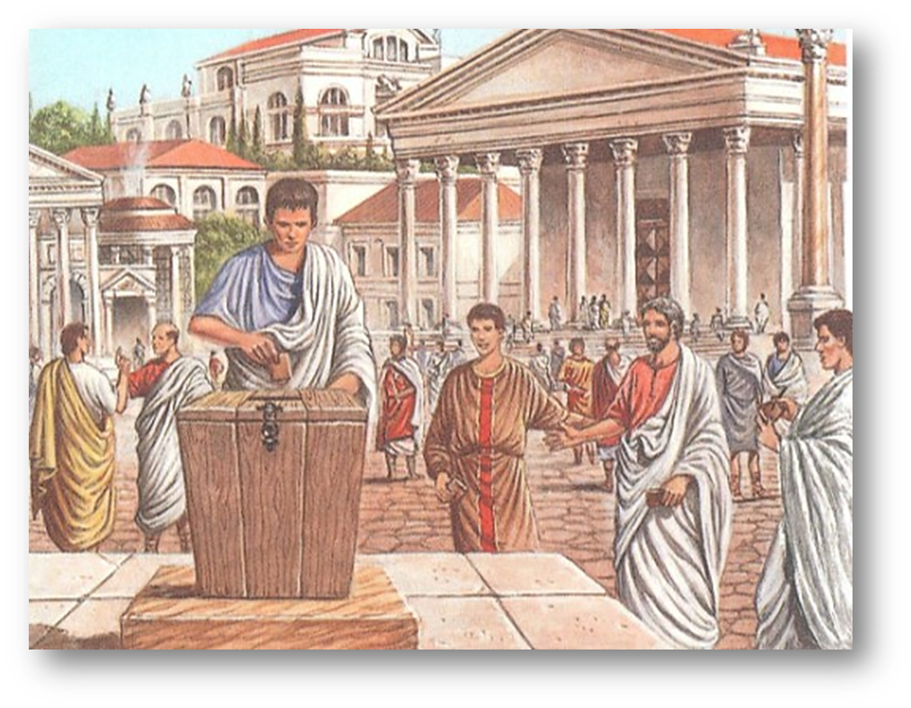
Рефлексия
Я узнал …
У меня получилось …
Мне понравилось …

Slide 19
Домашнее задание: пересказывать п.39, устно ответить на воп.2 и 4 на с.199

